Slide 1
野菜の品種改良とアート ～いったいどんな関係が？？
酒井隆子
元ヴィルモランみかど副社長

Slide 2
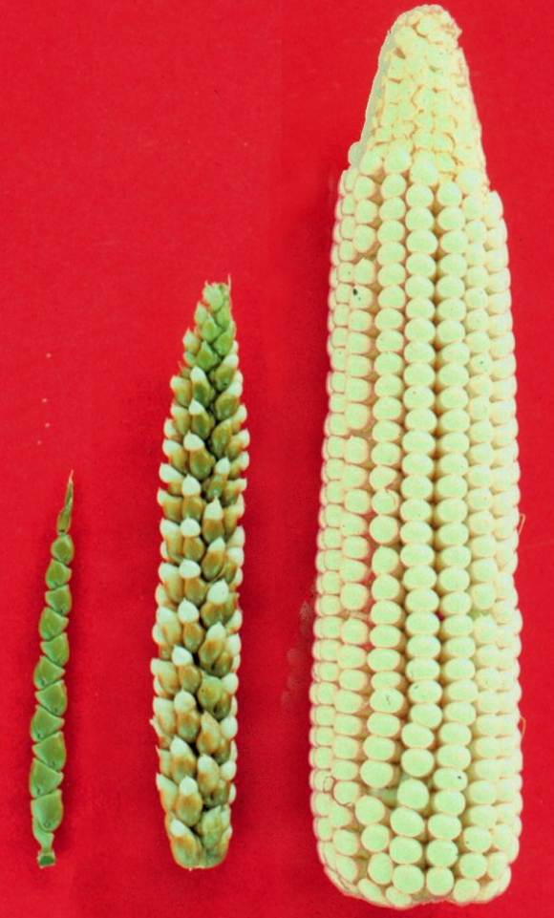
野菜とアートの関係 品種改良って何だろう？
野生種→栽培種へ改良＝品種育成、育種
John Doebley - http://teosinte.wisc.edu/images.html
テオシント
テオシントｘ栽培種
栽培種

Slide 3
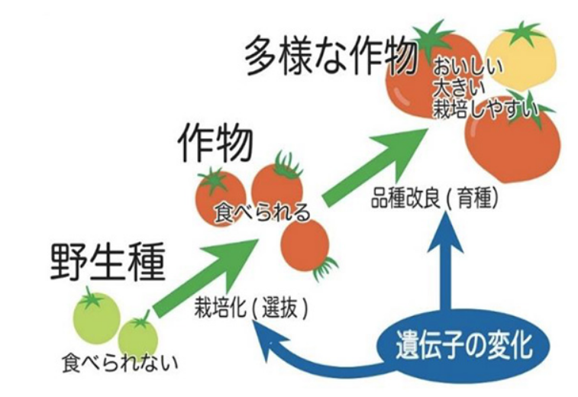
野生種、遺伝資源から栽培に適した形に変えていく
https://www.jacom.or.jp/nousei/closeup/2021/210129-49171.php

Slide 4
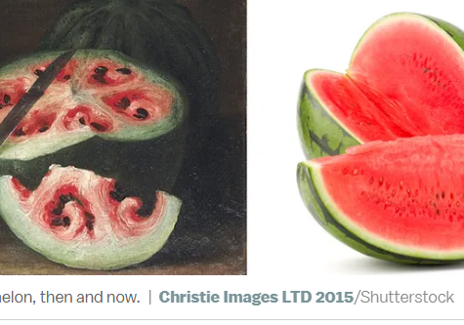
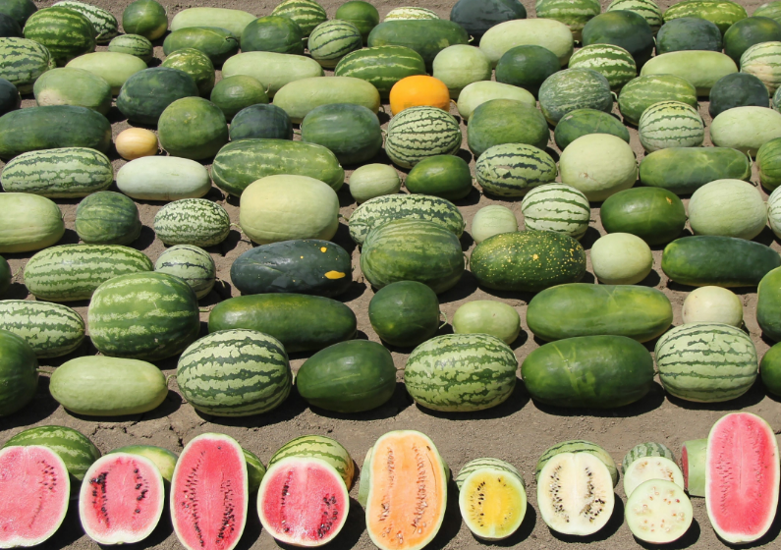
昔の絵画に描かれていた果実から育種の進歩がうかがえます

Slide 5
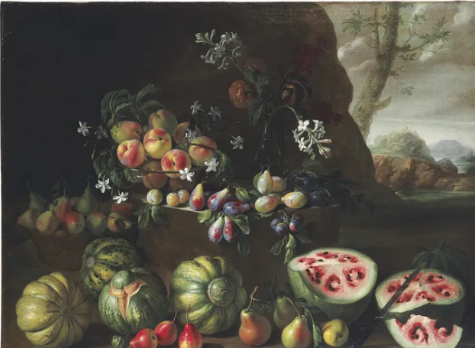
17世紀の絵画に書かれたスイカの絵
Giovanni Stanchi's painting from the 17th century shows how much watermelon has changed.
Christie Images LTD 2015

Slide 6
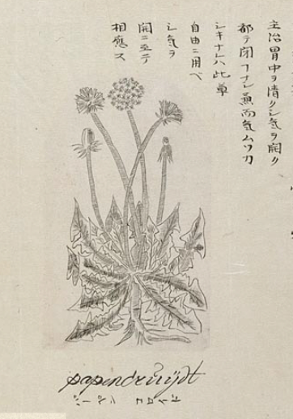
植物画の歴史と役割
１５５４年
ドドネウス
薬草譜出版
薬草の採取などに頻繁に役立てられた
１８世紀
エーレット
植物学者、植物画家
薬草以外の花などの絵が描かれ始める
日本
本草学者による植物画集
浮世絵での花などの描写
１９世紀
牧野富三郎の植物画
植物画の広がり
ヴィルモランの植物画
→ 品種カタログなどへの利用
ドドネウスの薬草譜日本語版
大場秀章 牧野富三郎と植物画展図録掲載 講演録より改変

Slide 7
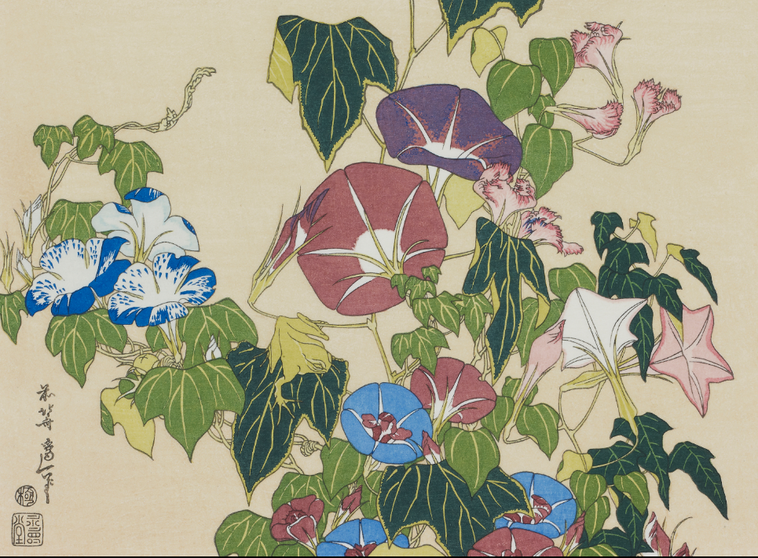
葛飾北斎の植物画 ”朝顔にかえる”
植物画に必要な３要素
創造性
概念性
写実性

Slide 8
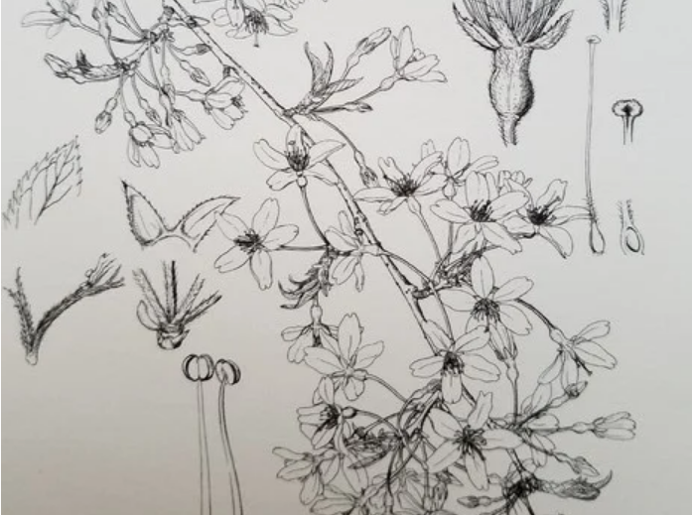
植物画の世界 牧野富三郎博士 の植物画
写実性
概念性
創造性
高知城歴史博物館https://blog.goo.ne.jp/ts069569/e/97bb86575b78c7e87f17eefe64a8e302

Slide 9
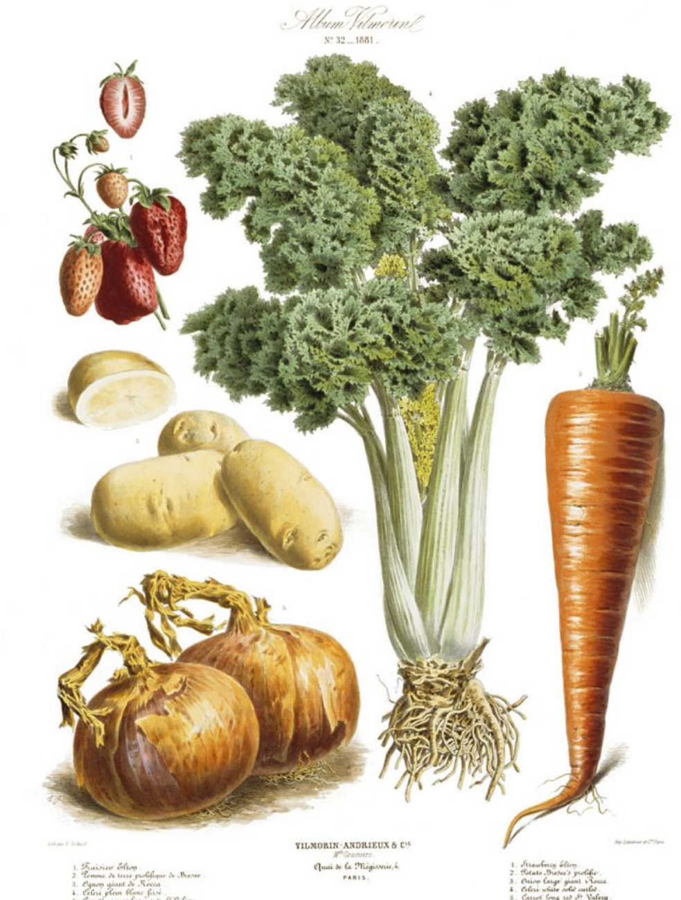
植物画の世界 ヴィルモランの野菜図コレクション
写実性
概念性
創造性
https://www.billposters.fr/en/affiche/vegetable-plants-plate-n32-1881-album-vilmorin/

Slide 10
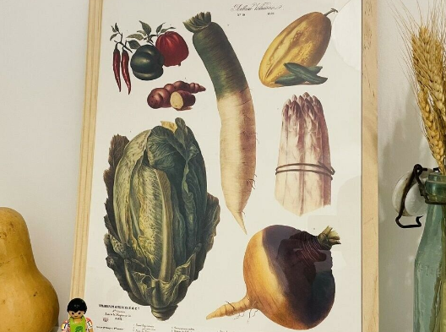
植物画の魅力
美しい形を創造的に残したい
創造性を掻き立てられる魅力
正確な情報伝達、用途の共有
正しい形態を伝えていく
野菜カタログの絵でも
多くの人を魅了する芸術となった
https://www.ebay.fr/itm/185140040659?mkevt=1&mkcid=1&mkrid=709-53476-19255-0&campid=5338722076&customid=&toolid=10050

Slide 11
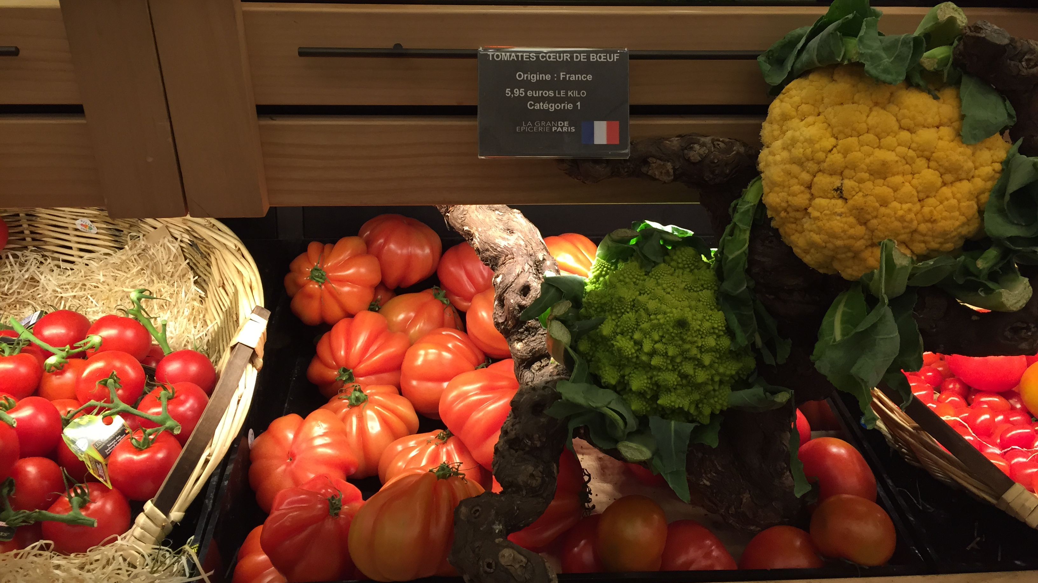
ご清聴ありがとうございました

